Slide 1
1. Tín hiệu: sóng, xung
2. Hệ thống: tuyến tính, bất biến thời gian LTI (Linear Time Invariant)
3. Các định luật về mạch điện
4. Đáp ứng thời gian
→ Biến đổi Laplace,
→ Đáp ứng xung h(t) ↔ Hàm số chuyển H(s),
→ Định lý tích phân chập,
→ Mạch tương đương dùng biến đổi Laplace,
→ Kết hợp các định luật mạch điện.
5. Đáp ứng tần số
→ Khảo sát hàm số chuyển H(s),
→ Hệ thống cực-không
→ Giãn đồ Bode
→ Mạch lọc
6. Tứ cực/mạng hai cửa, bài toán hồi tiếp
L

Slide 2
Tín hiệu không đổi theo thời gian (DC: Direct Current)
Tín hiệu
Tín hiệu thay đổi theo thời gian, có chu kỳ
(AC: Alternating Current) → Sóng: sin, vuông, tam giác, …
Tín hiệu thay đổi theo thời gian
Tín hiệu thay đổi theo thời gian, không có chu kỳ→ Xung: bậc đơn vị u(t), Dirac δ(t), hàm mũ e^{±at},…

Slide 3
Tín hiệu thay đổi theo thời gian, có chu kỳ (AC: Alternating Current)
→ Sóng: sin, vuông, tam giác, …
Quan tâm:
1. Chu kỳ T
2. Tần số f
3. Tần số góc ω
4. Biên độ/giá trị đỉnh A_{p}
+ Giá trị trung bình A_{tb}
+ Giá trị hiệu dụng A_{hd}= A_{RMS}
5. Pha φ

Slide 4
Tín hiệu thay đổi theo thời gian, không có chu kỳ
Xung: bậc đơn vị u(t), Dirac δ(t), hàm mũ e^{±at},…
Quan tâm:
1. Định nghĩa/Biểu thức toán học
2. Dạng xung
3. Các vấn đề khác: dịch thời gian, dịch tần số, liên hệ, tạo xung, …

Slide 5
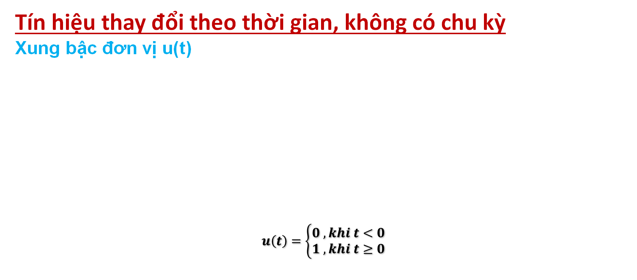
Tín hiệu thay đổi theo thời gian, không có chu kỳ
Xung bậc đơn vị u(t)
$$u\left(t\right)=\left\{\begin{matrix}0 , khi t<0 \\ 1 , khi t≥0\end{matrix}\right.$$
u(t)
1
t
0

Slide 6
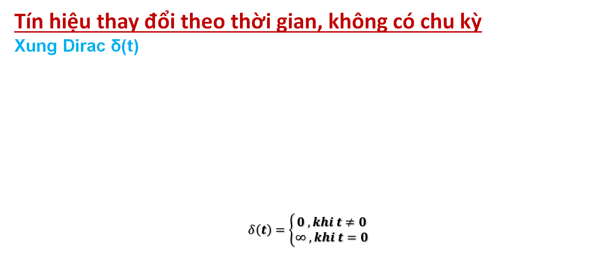
Tín hiệu thay đổi theo thời gian, không có chu kỳ
Xung Dirac δ(t)
$$δ\left(t\right)=\left\{\begin{matrix}0 , khi t≠0 \\ ∞ , khi t=0\end{matrix}\right.$$
δ(t)
t
0

Slide 7
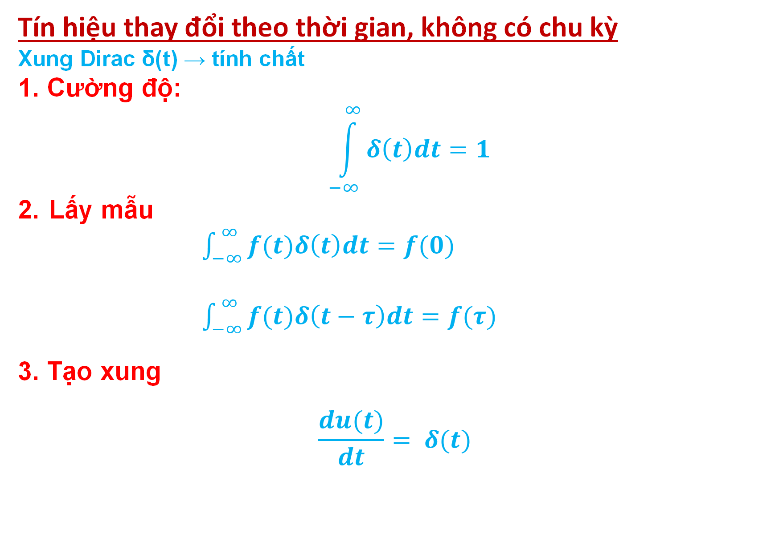
Tín hiệu thay đổi theo thời gian, không có chu kỳ
Xung Dirac δ(t) → tính chất
1. Cường độ:
$$\int_{−∞}^{∞}{δ\left(t\right)dt=1}$$
2. Lấy mẫu
$\int_{−∞}^{ ∞}{f(t)δ\left(t\right)dt=f(0)}$
$\int_{−∞}^{ ∞}{f(t)δ\left(t−τ\right)dt=f(τ)}$
3. Tạo xung
$$\frac{du(t)}{dt}= δ(t)$$

